Slide 1


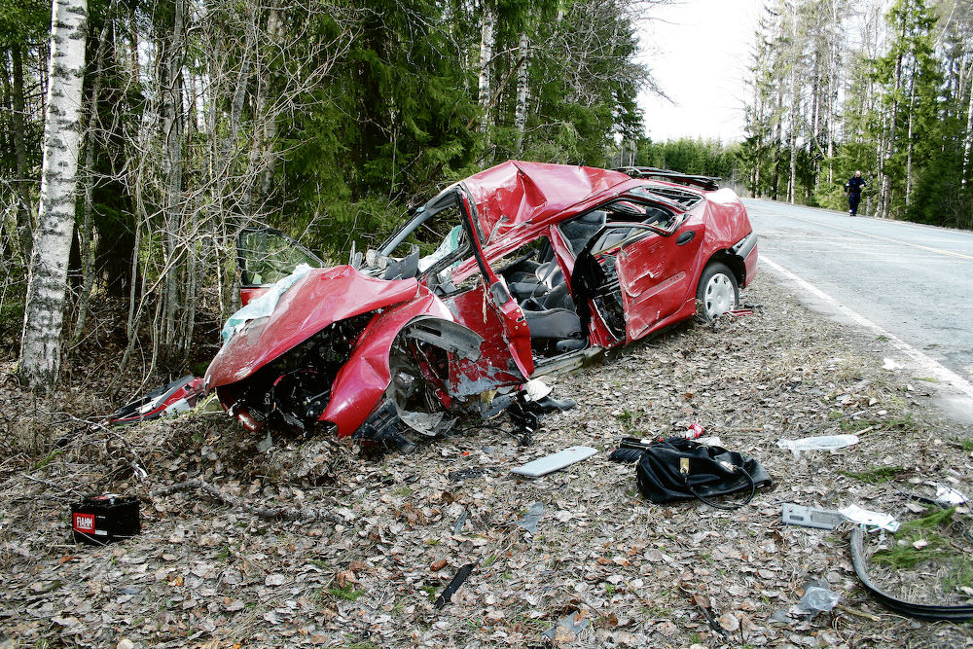
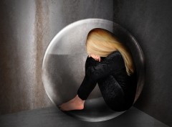
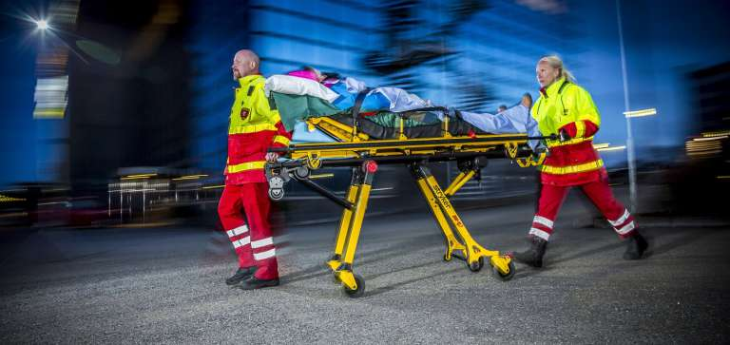
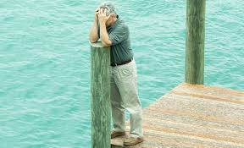
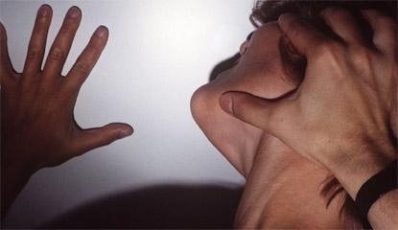
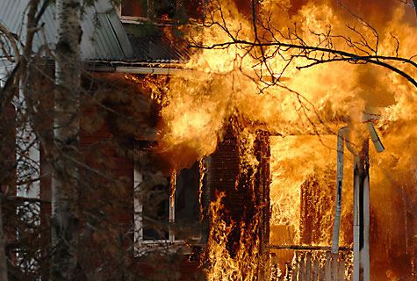

”Kriisi ei ole sairautta, josta tulee parantua, vaan elämää, joka on elettävä.”

Slide 2
Erilaiset kriisit
Äkillinen, traumaattinen kriisi
- odottamaton, ei voi varautua tai vaikuttaa
* onnettomuus, läheisen kuolema, väkivalta, luonnonkatastrofit…
→ yksilöllinen, vaiheittainen eteneminen
Kehityskriisi
- Kehityksen ja elämänkulun siirtymävaiheet; myönteistä tai kielteistä
* murrosikä, lapsen syntymä, muutto, eläkeikä…
→ ennakointi, valmistautuminen, luopuminen, sopeutuminen
Elämän kriisi
- Elämän muutostilanteet; usein vähitellen kehittyvää, toistuvaa, jatkuvaa, pitkäkestoista
* sairaus, kiusaaminen, perheväkivalta, uupumus, syömishäiriö, masennus…
→ hidas sopeutuminen
>< sairastuminen, romahtaminen

Slide 3
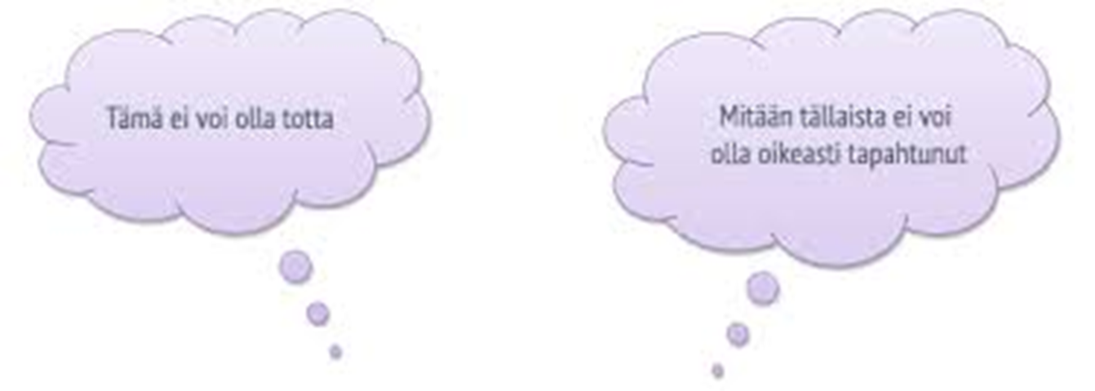
Sokkivaihe
Mielen ja kehon reaktio
Interventio
Järkytys, epäusko, kieltäminen
Epätodellinen, ulkopuolinen olo, ajantaju katoaa
Paniikki, hysteria >< lamautuminen
Toimintakyky (stressihormonit) tallella, tunteet puuttuu
Flashbackeja tapahtumasta
Suojareaktio; suojaa tiedolta, jota ei vielä pysty vastaanottamaan
Tietoa ja vaikutelmia talletetaan muistiin
Psyykkinen ensiapu:
Älä jätä yksin > suojaa, turvaa
Rauhoittava turvallinen ilmapiiri
Myötäeläminen, huolenpito; läsnäolo, katse, kosketus
Kuuntele, anna uhrin puhua
Auttaja rajoittaa omia tunteitaan ja mielipiteitään - ei tyhjiä sanoja ja liiallisia lupauksia
Totuudenmukainen vastaaminen kysymyksiin >< älä avaudu medialle
Reaktioiden hyväksyminen
Kriisiapu, kriisipuhelin
Psykologinen jälkipuinti; debriefing

Slide 4
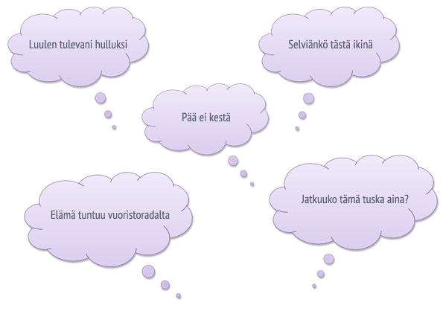
Reaktiovaihe
Mielen ja kehon reaktio
Interventio
Voimakkaat tunnereaktiot, syyttäminen >< syyllisyys → tunnekirjo laajenee
Flachbackit, painajaiset - tilanteen jatkuva ajattelu
Kehon reaktiot – uupumus, vapina, sydänoireet, pahoinvointi, ruokahaluttomuus, univaikeudet…
Tapahtuman järkyttävyys työntyy tajuntaan ja sen merkitys tiedostetaan
Sosiaalinen verkosto tärkeä
Läsnäolo ja kuuntelu, tunteiden hyväksyntä – kokemuksen käsittely vähitellen
Apu ja hoiva arkeen
Ulkopuolinen asiantuntija-apu, ryhmämuotoinen psykologinen läpikäynti - kriisiryhmä

Slide 5
”Miten selviän”?
Työstämis- ja käsittelyvaihe
Mielen ja kehon reaktio
Interventio
Muisti- ja keskittymisvaikeudet
Haastavien tunteiden työstäminen vie voimia
Puhumisen tarve vähenee
Fyysiset oireet vähenevät
Tarve olla yksin, vetäytyminen sosiaalisista suhteista ”fyysisesti läsnä, henkisesti poissaoleva” – eristäytymistä, ärtymistä
Parempia ja huonompia päiviä
Tiedostetaan tapahtuman aiheuttamat muutokset ja menetykset > asteittainen sopeutuminen
Tulevaisuutta ei vielä jaksa pohtia
Surutyö
Toipumisprosessi hidastuu
Läpityöskentely, etäisyyden luominen, itsenäisiä selviytymiskeinoja
Luopuminen, surutyö
Muistelu, rituaalit > muistot
Auttajakin voi ilmaista tunteitaan
Vertaistuki, kriisi- ja traumaterapia, ammatillinen psykoterapia

Slide 6
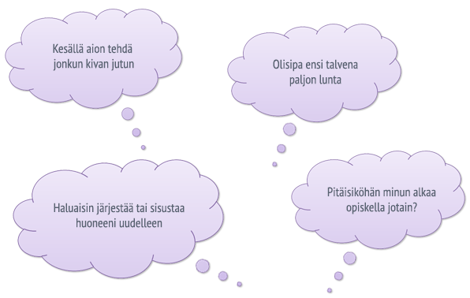
Uudelleen suuntautumisvaihe
Mielen ja kehon reaktio
Interventio
Ei mielessä jatkuvasti – ajatuksia ilman pelkoa ja ahdistusta
Kehon reaktiot normalisoituvat
Suru käydään läpi monta kertaa
”Elämä kantaa”; tapahtuma osaksi omaa elämäntarinaa - sopeutuminen, luottamus elämään
Tunteita käytettävissä muuhunkin, ajatuksia suunnataan tulevaisuuteen
Elämänilo ja uusien voimavarojen löytäminen
Tulevaisuudesta keskustelu vasta, kun henkilö on siihen valmis
Jatketaan apua ja tukea riittävän kauan
Rohkaisu
Vertaisryhmä
Kuntoutuskurssi

Slide 7
Ammattiauttajat
- terveydenhuolto, sosiaalityö
Ei ammattikoulutetut auttajat
- pelastajat, poliisi, kirkko, vapaaehtoisorganisaatiot
Oma apu
- Tiedon hankinta, itsehoito
Sosiaalinen verkosto
- perhe, ystävät, työtoverit
Mielenterveystyön perustaso
Psykiatrian erikoistaso
Kriisi-psykiatrinen ja –psykologinen erityisasiantuntemus

Slide 8

Psyykkinen trauma
Suojaava mekanismi >< pitkittyessään haitallinen
Kun käsittelyprosessi häiriintyy → ei parane itsestään
”Kuin aika olisi pysähtynyt” ; kokemus toistuu:
tunteissa ja mielikuvissa
käyttäytymisessä
fysiologisissa tiloissa
vuorovaikutussuhteissa
Kehittyy 30-40%:lla, jos uhriin ei kohdisteta mitään interventiota, voi johtaa:
Psyykkiseen sairastumiseen
Somaattiseen sairastumiseen
Rikolliseen ja asosiaaliseen käyttäytymiseen
Altistaa päihteille
Trauman purkamisen edellytykset
Tietoisuus syntyhistoriasta
Kaikki tunteet työskenneltävä läpi; koettava uudelleen
Kokemukseen saatava uusi näkökulma

